Slide 1
Метод Гаусса и Крамера

Slide 2
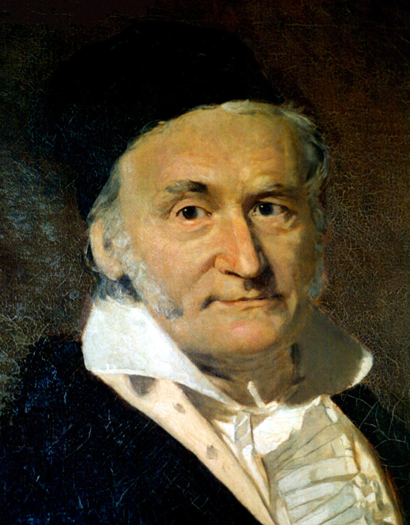
Иога́нн Карл Фри́дрих Га́усс
(1777-1855)
Немецкий математик, механик, физик и астроном. Считается одним из величайших математиков всех времён, «королём математиков». Лауреат медали Копли (1838).

Slide 3
История
Хотя в настоящее время данный метод повсеместно называется методом Гаусса, он был известен и до К. Ф. Гаусса.
Первое известное описание данного метода — в китайском трактате «Математика в девяти книгах», составленном между I в. до н.э. и II в. н. э.

Slide 4
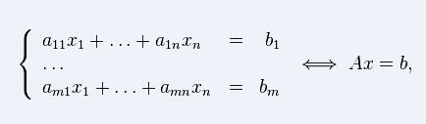
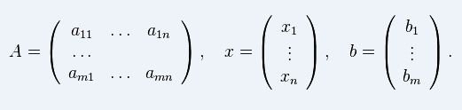
Описание метода Гаусса
Матрица А — основная матрица системы, b — столбец свободных членов.

Slide 5
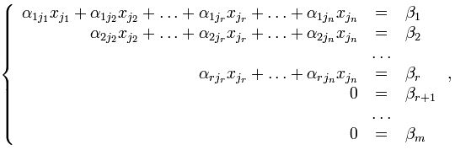

Описание метода Гаусса
Тогда, согласно свойству элементарных преобразований над строками, основную матрицу этой системы можно привести к ступенчатому виду:

Slide 6
Достоинства метода Гаусса
Для матриц ограниченного размера менее трудоёмкий по сравнению с другими методами.
Позволяет однозначно установить, совместна система или нет, и если совместна, найти её решение.
Позволяет найти максимальное число линейно независимых уравнений — ранг матрицы системы.

Slide 7
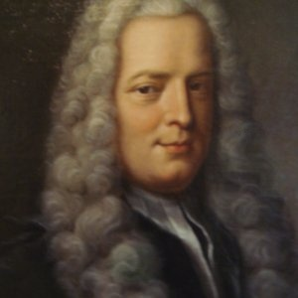
Габриэ́ль Кра́мер
(1704 – 1752)
Швейцарский математик, ученик и друг Иоганна Бернулли, один из создателей линейной алгебры.

Slide 8
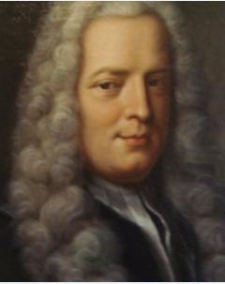
Метод Крамера
Метод Крамера — способ решения квадратных систем линейных алгебраических уравнений с ненулевым определителем основной матрицы (причём для таких уравнений решение существует и единственно).

Slide 9
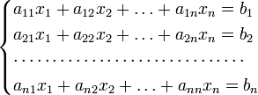
Описание метода Крамера
Для системы линейных уравнений с неизвестными (над произвольным полем)

Slide 10
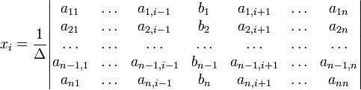
Описание метода Крамера
с определителем матрицы системы , отличным от нуля, решение записывается в виде
(i-ый столбец матрицы системы заменяется столбцом свободных членов).

Slide 11
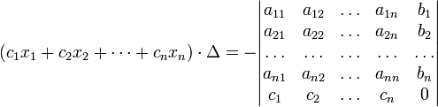
Описание метода Крамера
В другой форме правило Крамера формулируется так: для любых коэффициентов c₁, c₂, …, c_{n} справедливо равенство:
В этой форме формула Крамера справедлива без предположения, что отлично от нуля,

